Slide 1



CHÀO MỪNG QUÝ THẦY CÔ CÙNG CÁC EM

Slide 2




TRƯỜNG THCS BỒ ĐỀ
SINH HỌC 6
Lớp 6A1
GV: Nguyễn Mai Thu
Notes:
Chµo mõng

Slide 3
KIỂM TRA BÀI CŨ
Câu 1: Làm thế nào để biết được lá cây chế tạo ra tinh bột khi có ánh sáng? (10đ)
ĐÁP ÁN
Lấy 1 chậu cây khoai lang để vào chỗ tối 2 ngày. Dùng băng giấy đen bịt kín 1 phần lá cả 2 mặt. Đem chậu cây đó để ra chỗ nắng gắt từ 4 – 6 giờ. (5đ)
Ngắt chiếc lá đó, bỏ băng giấy đen, cho vào cồn 90º đun sôi cách thủy, rồi rửa sạch trong cốc nước ấm. (4đ)
Bỏ lá đó vào cốc đựng thuốc thử tinh bột. (1đ)

Slide 4
KIỂM TRA BÀI CŨ
Câu 2: Tại sao khi nuôi cá cảnh trong bể kính, người ta thường thả thêm vào bể các loại rong? (6đ)
Câu 3: Trong quá trình lá chế tạo tinh bột đã thải ra khí gì? (4đ)
ĐÁP ÁN
Câu 2: Khi nuôi cá cảnh trong bể kính người ta thường thả thêm vào bể các loại rong để cung cấp thêm khí ôxi cho cá hô hấp. (6đ)
Câu 3: Trong quá trình chế tạo tinh bột, lá đã nhả khí ôxi ra môi trường ngoài. (4đ)

Slide 5
TIẾT 24 - BÀI 21: QUANG HỢP (tt)
1. Cây cần những chất gì để chế tạo tinh bột?

Slide 6
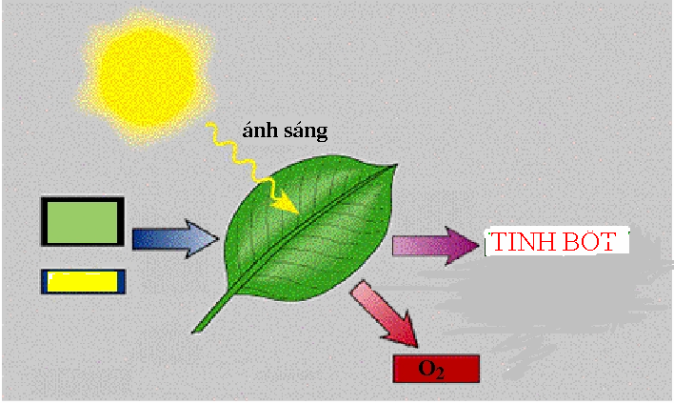


Lá chế tạo được tinh bột khi có ánh sáng
- Trong quá trình chế tạo tinh bột lá nhả khí oxi ra môi trường bên ngoài
Ánh sáng
?
Diệp lục
TINH BỘT
+
NƯỚC
?
KHÍ OXI

Slide 7
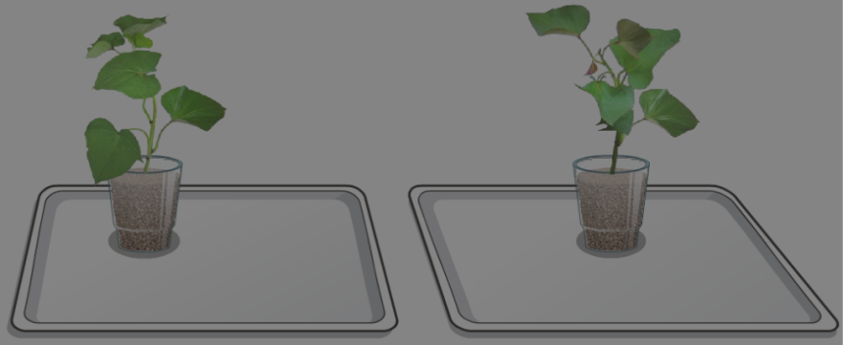
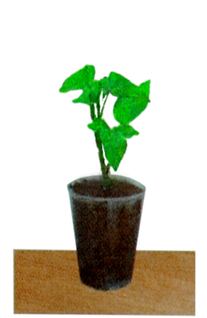
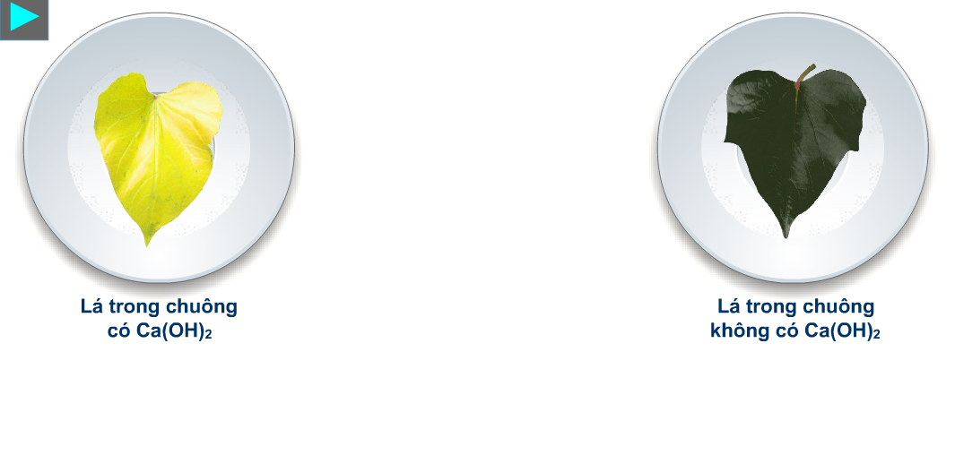
Đặt trong tối 2 ngày
- Đặt 2 chậu cây vào chỗ tối 2 ngày.
- Đặt mỗi chậu cây lên một tấm kính ướt. Dùng 2 chuông thuỷ tinh A và B úp vào.
Cốc nước vôi trong
A
B
- Trong chuông A cho thêm cốc nước vôi trong.
- Đặt cả 2 chuông thí nghiệm ở chỗ có nắng khoảng 5- 6 giờ.
Hình 21.4 . Thí nghiệm
  Lá của cây trong chuông A
  Lá của cây trong chuông B
- Ngắt lá của mỗi cây để thử tinh bột .
Hình 21.5. Kết quả thí nghiệm

Slide 8
? Điều kiện thí nghiệm của cây trong chuông A khác với cây trong chuông B ở điểm nào?
? Việc đặt cốc nước vôi trong vào cây trong chuông A nhằm mục đích gì?
? Lá cây trong chuông nào không thể chế tạo được tinh bột? Vì sao em biết?
Cốc nước vôi trong
A
B
? Từ kết quả đó em có thể rút ra được kết luận gì?
- Cây trong chuông A có cốc nước vôi trong, cây trong chuông B không có cốc nước vôi trong.
- Để cốc nước vôi này hấp thụ hết khí cacbônic của không khí trong chuông
- Lá cây trong chuông A không thể chế tạo được tinh bột. Vì căn cứ vào kết quả thí nghiệm, lá không bị nhuộm thành màu xanh tím đặc trưng.
  Lá của cây trong chuông A
Hình 21.4 . Thí nghiệm
  Lá của cây trong chuông B
- Lá cây không thể chế tạo được tinh bột khi không có khí cacbônic
Hình 21.5. Kết quả thí nghiệm

Slide 9

Lá chế tạo được tinh bột khi có ánh sáng
- Trong quá trình chế tạo tinh bột lá nhả khí oxi ra môi trường bên ngoài
Ánh sáng
?
KHÍ CACBÔNIC
Diệp lục
TINH BỘT
+
NƯỚC
KHÍ OXI

Slide 10

TIẾT 24 - BÀI 21: QUANG HỢP (tt)
1. Cây cần những chất gì để chế tạo tinh bột?
? Để chế tạo được tinh bột cây cần những chất gì?
- Để chế tạo được tinh bột cây cần nước và khí cacbônic.

Slide 11
TIẾT 24 - BÀI 21: QUANG HỢP (tt)
1. Cây cần những chất gì để chế tạo tinh bột?
2. Khái niệm về quang hợp
- Sơ đồ:
Ánh sáng
Nước + Khí cacbônic
Tinh bột
+ Khí ôxi
( rễ hút từ đất )
( lá lấy từ không khí )
Chất diệp lục
( trong lá)
( lá nhả ra ngoài môi trường)
- Khái niệm:
Quang hợp là quá trình lá cây nhờ có chất diệp lục, sử dụng nước, khí cácbônic và năng lượng ánh sáng mặt trời chế tạo ra tinh bột và nhả ra khí ôxi.
? Ngoài tinh bột lá cây còn tạo ra sản phẩm nào?
? Lá cây chỉ chế tạo được tinh bột trong điều kiện nào?
? Lá cây sử dụng những nguyên liệu nào để chế tạo tinh bột?
? Nước được lấy từ đâu? Do bộ phận nào đảm nhiệm?
? Khí cacbônic được lấy từ đâu? Do bộ phận nào đảm nhiệm?
? Từ sơ đồ trên em hãy cho biết quang hợp là gì?

Slide 12
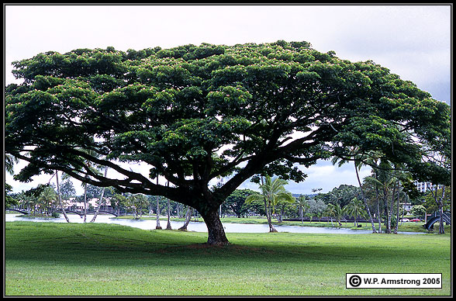
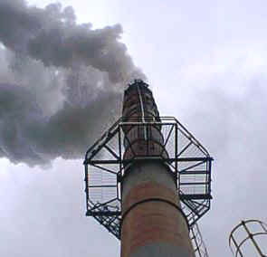

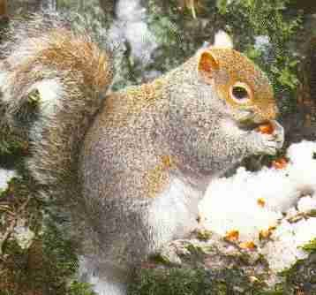
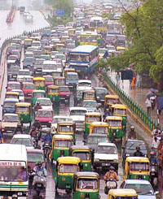
Quá trình trao đổi khí ở cây xanh
Cacbonic
Cacbonic
Cacbonic
Oxi
Oxi
Oxi
Oxi
Oxi
Cacbonic
Cacbonic

Slide 13
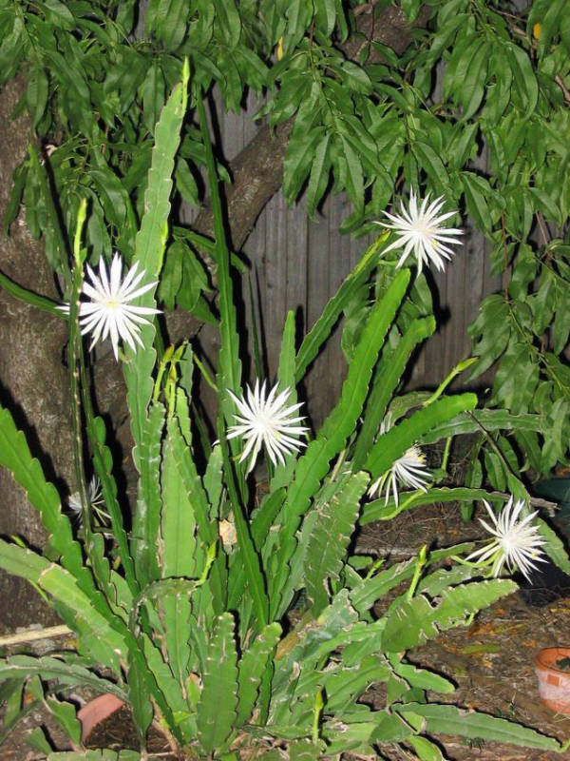
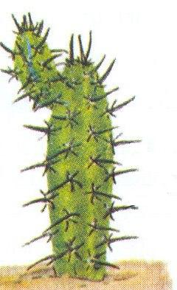
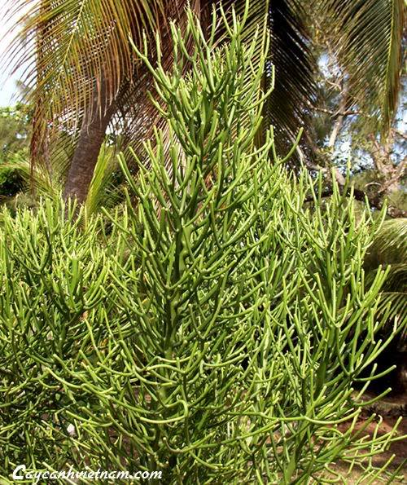
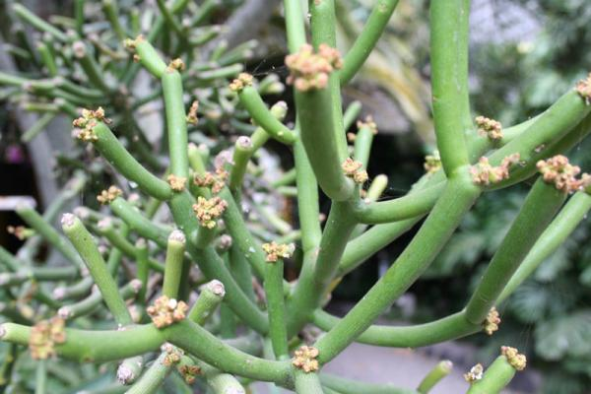
Cây quỳnh
Cây xương rồng
Cây cành giao
Cây xương khô

Slide 14

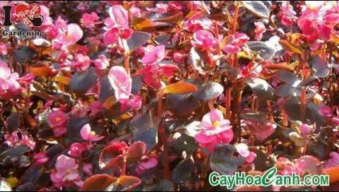

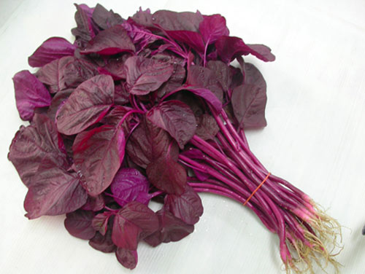
Cây huyết dụ
Cây thu hải đường
Cây rau rền đỏ
Cây tía tô đỏ
Những loài cây có lá màu đỏ như cây thu hải đường, cây huyết dụ, cây rau rền đỏ , tía tô đỏ...trong tế bào của lá có chất quỳ màu đỏ lấn át màu xanh của lá nhưng lá vẫn có diệp lục vì thế lá màu đỏ vẫn có khả năng quang hợp.

Slide 15
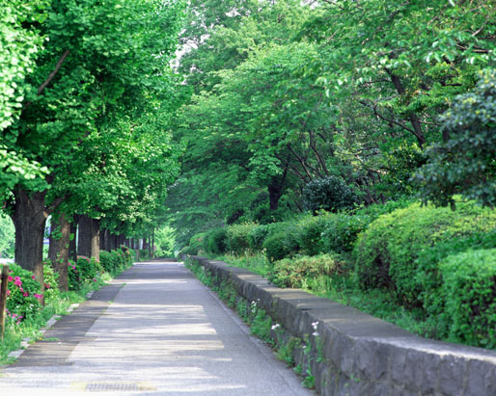
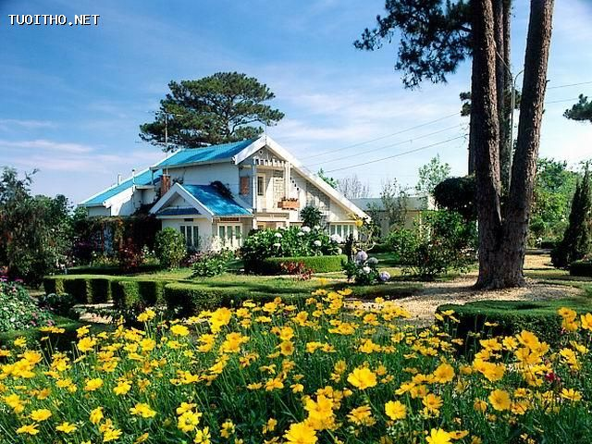
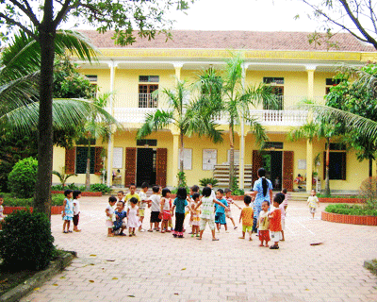
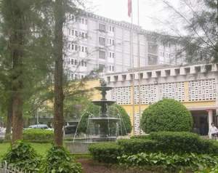
Đường đi
Nhà ở
Trường học
Bệnh viện
? Tại sao ở xung quanh nhà và những nơi công cộng như trường học, bệnh viện, đường đi, nhà ở, khu vui chơi... cần trồng nhiều cây xanh?
Trồng nhiều cây xanh để giảm lượng khí cacbônic cung cấp nhiều khí ôxi và làm bầu không khí mát mẻ, trong lành.

Slide 16
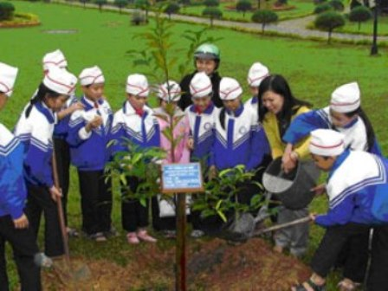
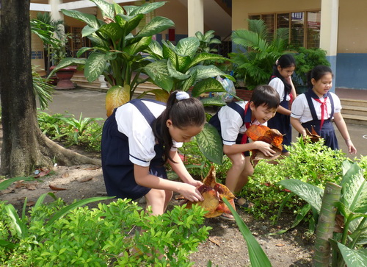

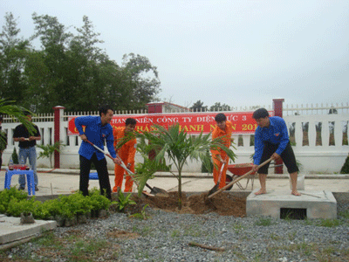
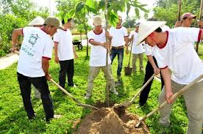
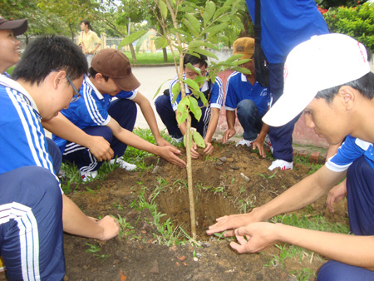
- Tích cực trồng cây, chăm sóc và bảo vệ cây xanh.
- Tuyên truyền, vận động mọi người cùng trồng, chăm sóc và bảo vệ cây để bảo vệ môi trường sống.
Là học sinh em cần phải làm gì để bảo vệ và phát triển cây xanh nói chung và cây xanh ở địa phương nói riêng?

Slide 17
TỔNG KẾT
1/Hoàn thành sơ đồ quang hợp:
Nước
Khí cacbônic
Ánh sáng
Tinh bột
ôxi
----1----- + -----2------- ------3----- + ---- 4--
Diệp lục
2/ Lá cây sử dụng nguyên liệu nào để chế tạo tinh bột?
a. Ánh sáng
b. Nước
c. Khí cacbônic
d. Nước và khí cacbônic
3/ Những yếu tố nào là điều kiện cần thiết cho quang hợp?
a. Ánh sáng, diệp lục
b. Nước, khí cacbônic
c. Nước, khí cacbônic, ánh sáng
d. Cả a và b đúng
4/ Trong các bộ phận sau đây của lá, bộ phận nào là nơi xảy ra quá trình quang hợp?
a. Lỗ khí c. Diệp lục
b. Gân lá d. Biểu bì

Slide 18
HƯỚNG DẪN HỌC TẬP
* Đối với bài học ở tiết học này:
- Học thuộc nội dung bài
- Trả lời các câu hỏi 1,2,3 SGK/T72
- Đọc mục “Em có biết”
* Đối với bài học ở tiết tiếp theo:
- Xem trước bài 22 “Ảnh hưởng của các điều kiện bên ngoài đến quang hợp, ý nghĩa của quang hợp”
+ Đọc thông tin, dự kiến trả lời các câu hỏi trong bài
+ Không có cây xanh thì không có sự sống ngày nay trên Trái Đất, điều đó có đúng không? Vì sao?

